Slide 1
SZARVAS 1.10. – 12.10.2018

Slide 2
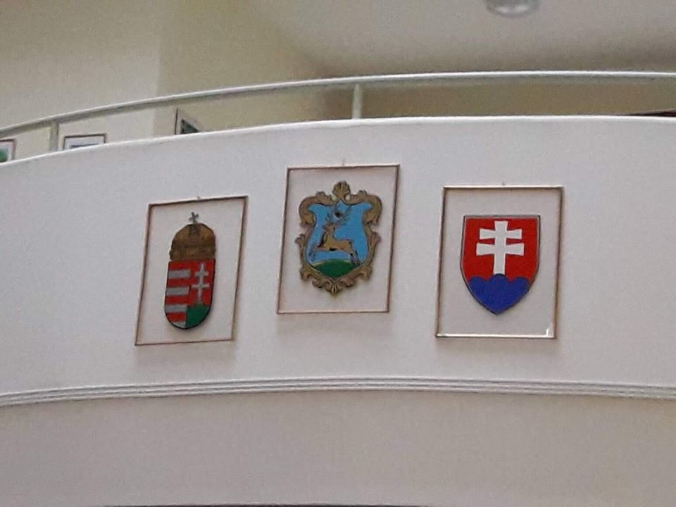
SLOVENSKÁ ZÁKLADNÁ ŠKOLA, MATERSKÁ ŠKOLA A ŽIACKY DOMOV
Petra Babiaková
Tamara Gažúrová
Nikola Hazuchová
ERASMUS

Slide 3
Škola a škôlka sa nachádza na Szabadság ulici v Szarvasi.
Vyučovanie prebieha v maďarskom, slovenskom a anglickom jazyku,
Škola je veľmi pekná , má veľké priestory a môžeme ju zaradiť medzi moderné školy
Škola má 344 žiakov ( od 1. ročníka do 8.ročníka)
Materskú školu navštevuje 106 detí ( od 3 do 6 rokov)
Ku škole patrí aj školský dvor s drevenými hračkami a ihriskom
Zdobia ho drevené sochy zhotovené žiakmi

Slide 4
HISTÓRIA ŠKOLY...
Založená v roku 1949
Vyučovacím jazykom bola slovenčina, neskôr sa pomaďarčila a tak vznikla dvojjazyčná škola
V roku 1992 sa okrem školy zrekonštruovala aj MŠ, ktorá nebola v tom období tak viditeľná ako dnes
Ďalším veľkým úspechom bola podpora od štátu, kedy škola aj škôlka dostala finančnú podporu a zrekonštruovala interiérové a exteriérové priestory

Slide 5
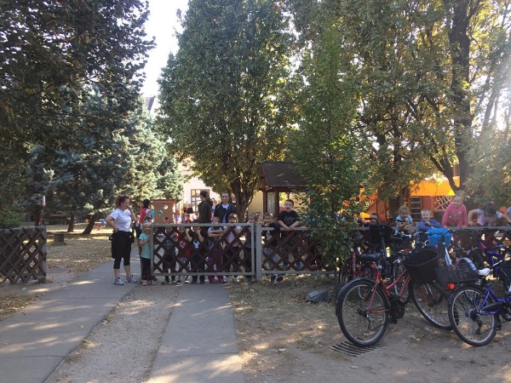
O ŠKOLE ...
Škola sa nachádza v centre mesta
Má 3 vchody
Hlavný vchod zdobí socha M.R.Štefánika
Všetci žiaci sa zdržujú najradšej na školskom dvore
Prvého septembra na slávnostnom otvorení šk. roka zasadili lipu, ktorá pripomína, že škola patrí od tohto šk. roka pod správu Celoštátnej slovenskej samosprávy
Na školskom dvore je vyhradený priestor pre mladšie a staršie deti
Na školskom dvore deti trávia aj niektoré vyučovacie hodiny
V škole sa nachádza aj veľká jedáleň kde sa občas konajú aj rôzne besedy

Slide 6
Podľa osnov by sa malo v tejto škole vyučovať 50% slovenského jazyka, no nie vždy to tak je
V slovenskom jazyku sa vyučujú tieto predmety:
- kreslenie, spev, technika, zemepis, dejepis, biológia, chémia
Majú 5 hodín telesnej výchovy do týždňa
V 8.ročníku žiaci musia vykonať jazykovú skúšku zo slovenského jazyka
V priemere skúšku úspešne zvládne 50% žiakov
Deti majú možnosť vykonať skúšku aj prípravne

Slide 7
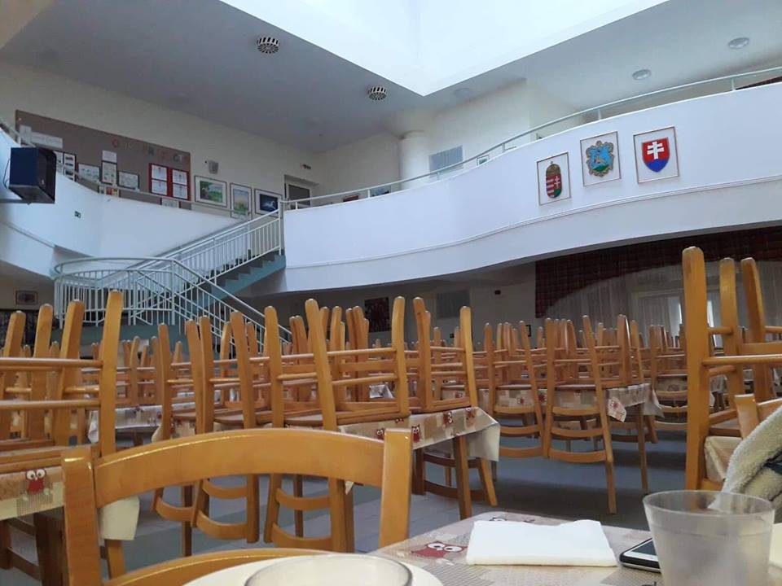
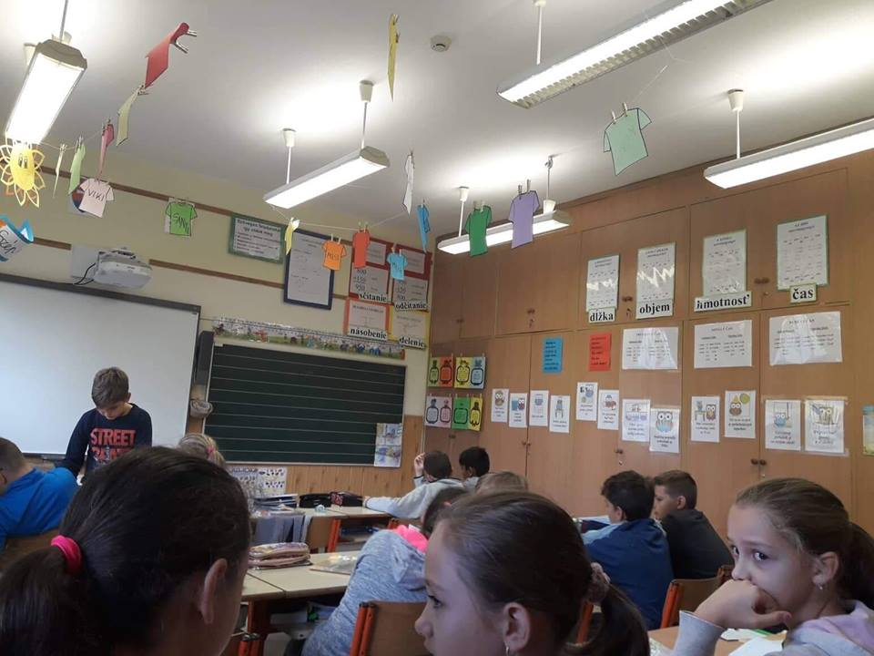

Slide 8
ZAUJALO NÁS ...
Po príchode do žiackeho domova, v ktorom sme bývali počas praxe nám jedna s pani učiteliek ukázala niečo veľmi zaujímavé
Nová učebná metóda s názvom ESCAPE ROOM
Tieto miestnosti sa nachádzali v priestoroch školského domova
Úlohy v týchto priestoroch deti plnia s pomocou hračiek, skladačiek, stavebníc a iných zaujímavých predmetov
Zameranie je rôznorodé ale ide najmä o predmety, ktoré sa vyučujú na tejto škole ( zemepis, dejepis, matematika...)
Úlohy sú zamerané pre deti na druhom stupni ZŠ
Deti majú stále pod dohľadom pani učiteľky, ktoré komunikujú s deťmi cez mikrofón a sledujú ich na kamere

Slide 9
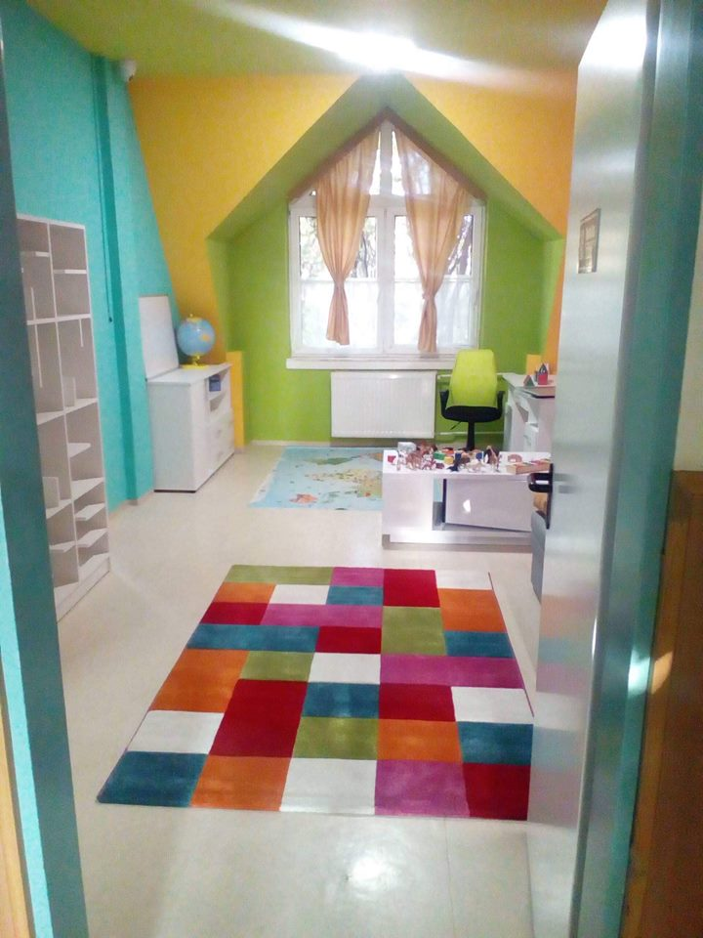

Slide 10
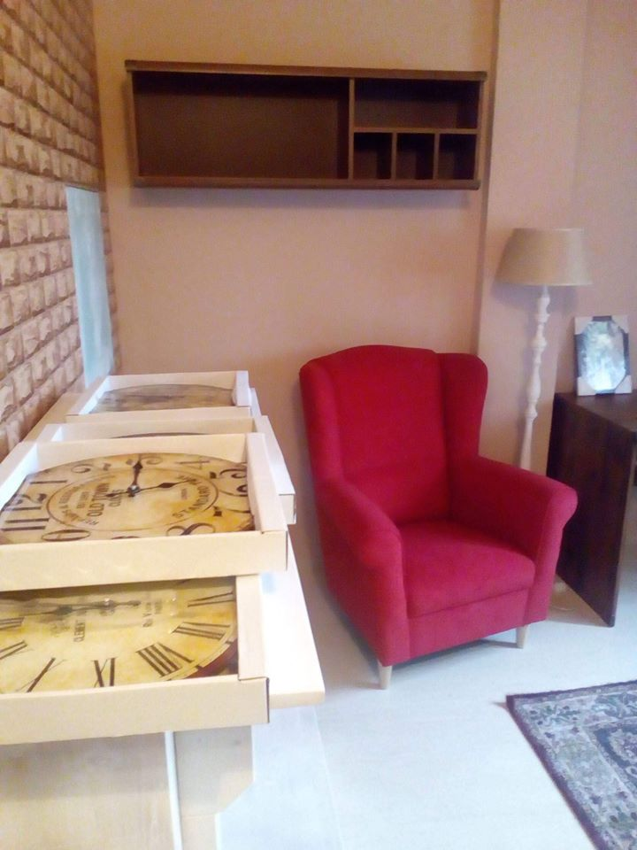

Slide 11
ZAUJÍMAVOSTI
ZVONENIE – v škole zazvoní 5 minút pred koncom hodiny (15 minútové prestávky)
ŠKOLSKÉ TAŠKY – deti si berú šk. tašky domov len niekedy ( učia sa po škole v školskom klube s vychovávateľkou)
ŠKOLA- škola je k dispozícii žiakom až do 18:00

Slide 12
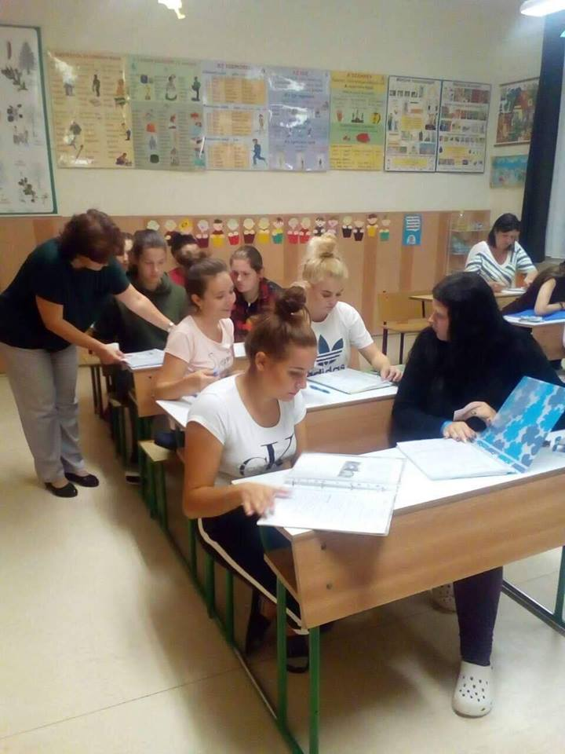
ROZBOR V 4.B TRIEDE

Slide 13
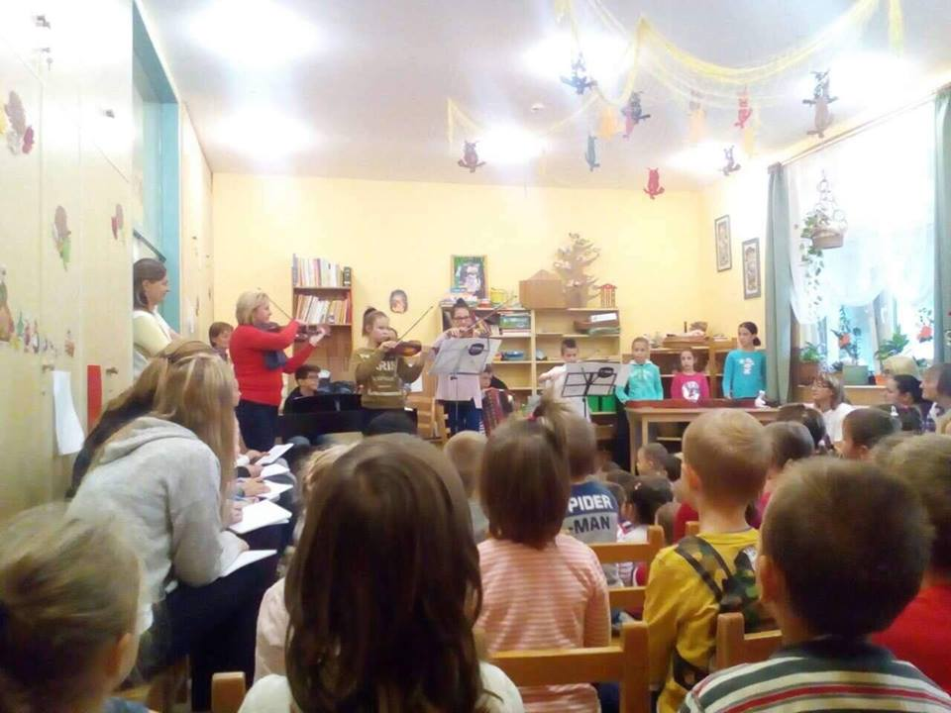
O MATERSKEJ ŠKOLE ...
Na prízemí je MŠ, kde deti čakajú ich obľúbené hračky.
V miestnostiach sú maličké stoličky, stoly a poličky.
Steny zdobia krásne obrázky od detí.
Najkrajšia je telocvičňa, tam sa deti cítia najlepšie.
Veľkou výhodou je, že deti môžu z tried vyjsť hneď na dvor, kde ich čaká ďalšia zábava na preliezkach.
V zlom počasí na nich čaká drevený domček kde tiež trávia čas pri pobyte vonku.

Slide 14
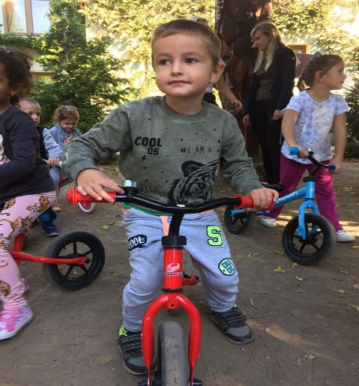
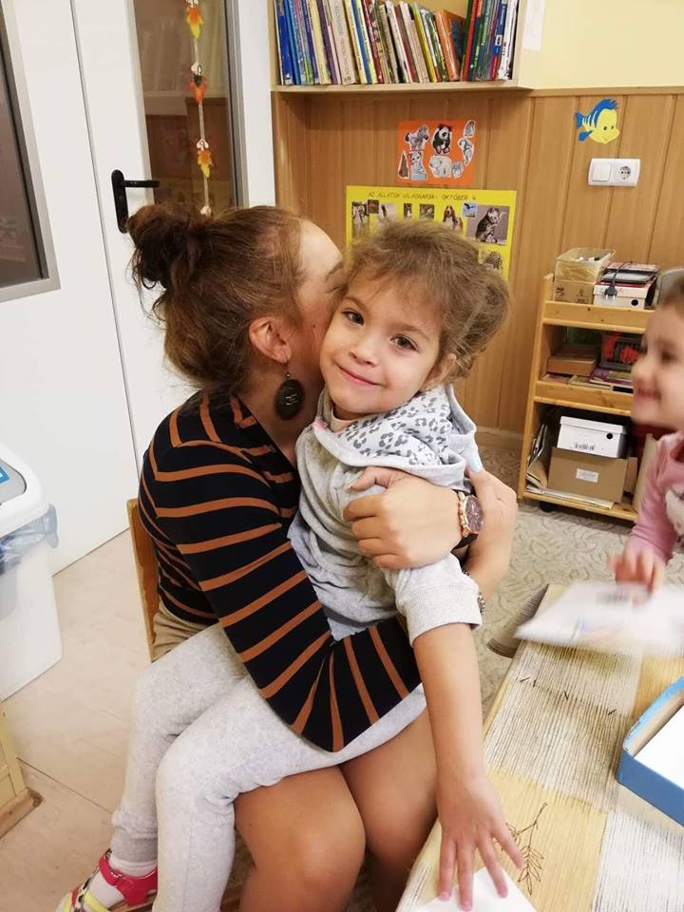
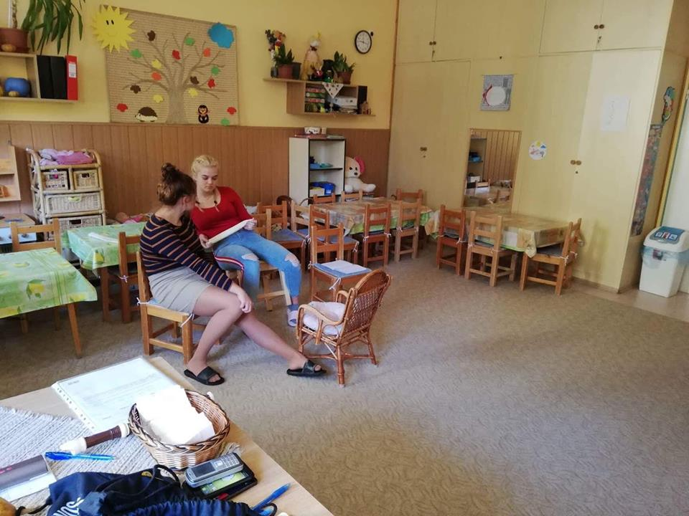
V MŠ sa nachádzajú 4 triedy ( slnečníci, rybičky, macko PU, ježkovia)
Zaujímavosťou bolo, že deti mali vlastné značky, ktoré ich reprezentovali
V triedach sa striedali dve pani učiteľky
Pri triedach sa nachádzali aj pekne vyzdobené umývárne

Slide 15
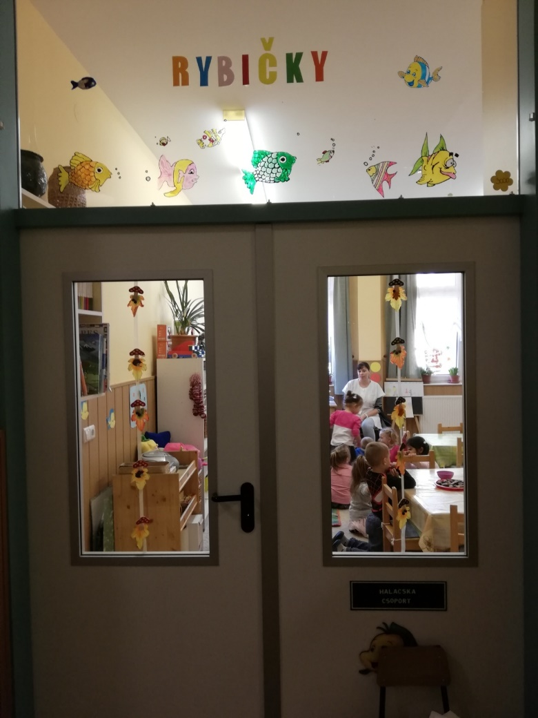

Slide 16
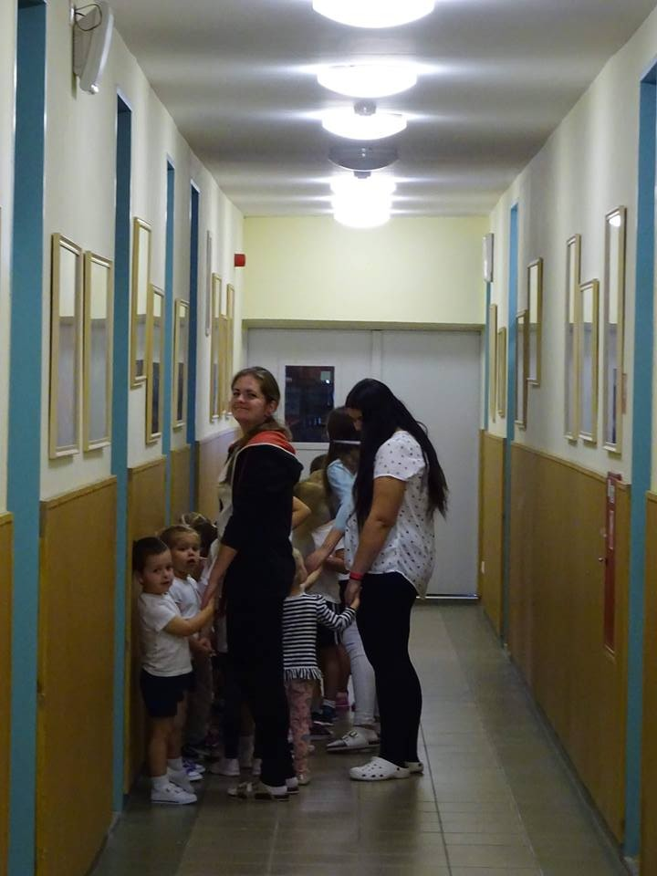

Slide 17
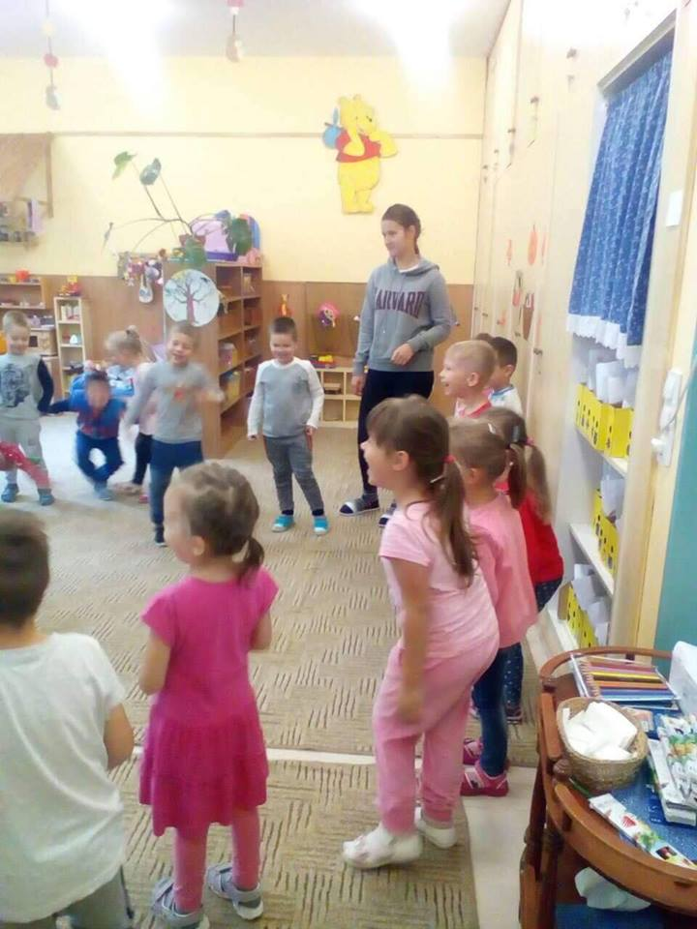

Slide 18
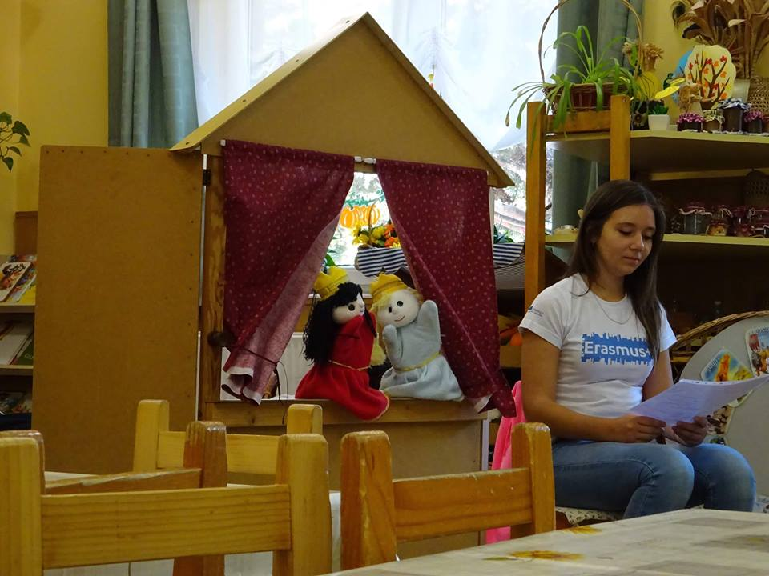
Pre deti sme si pripravili pestrý program. Hrali sme na flaute, spievali či hrali divadlo

Slide 19
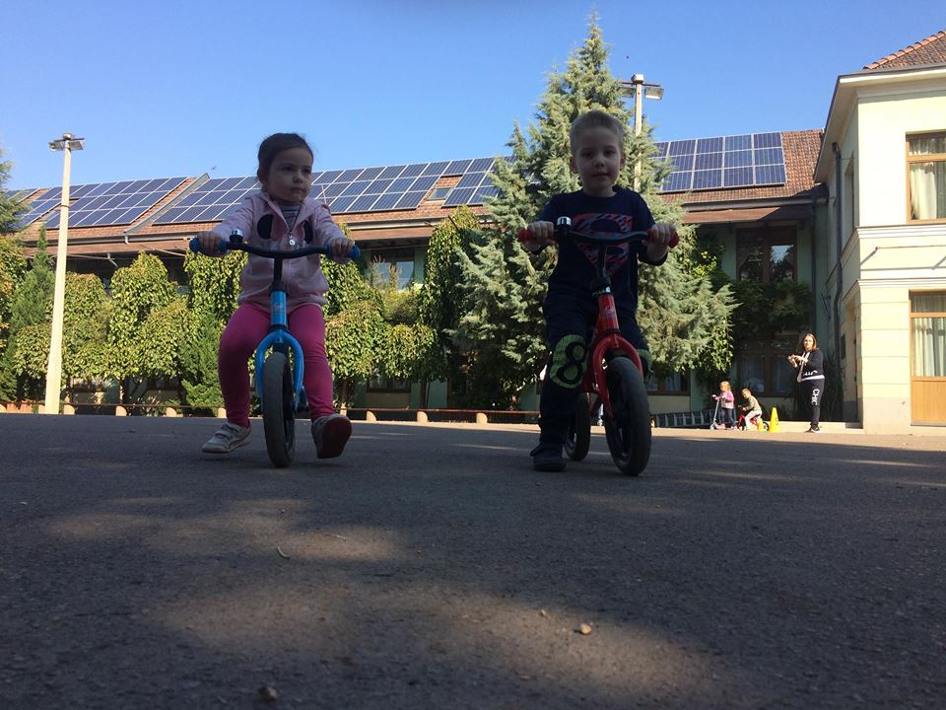
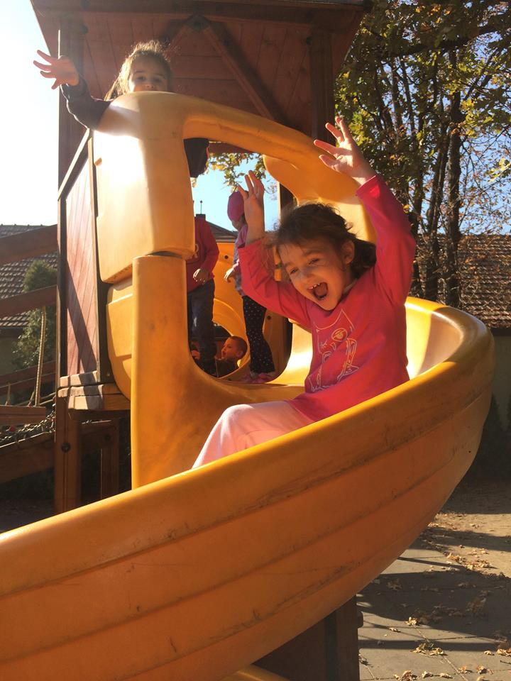
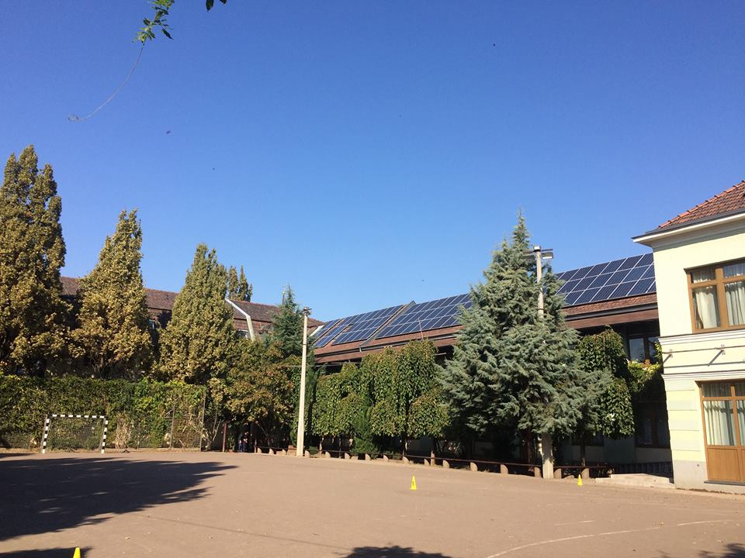
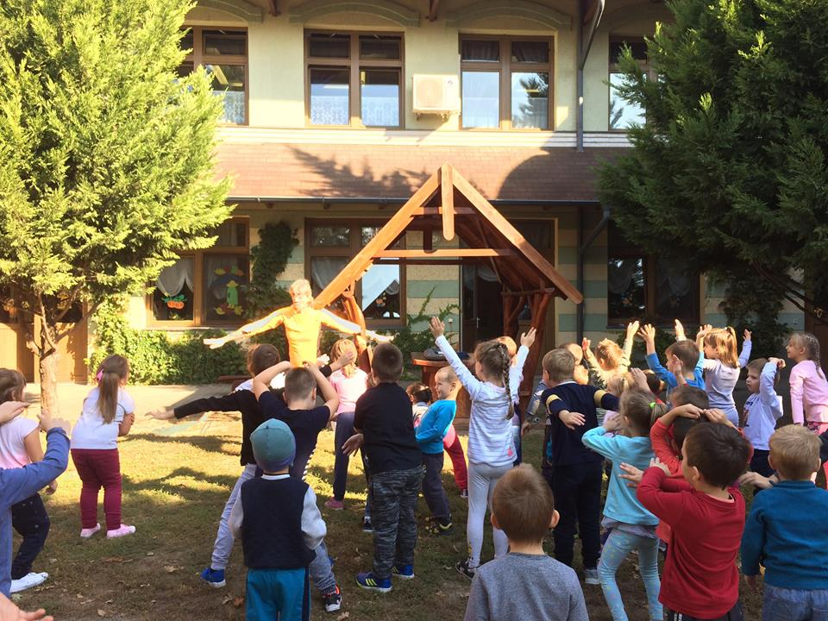

Slide 20
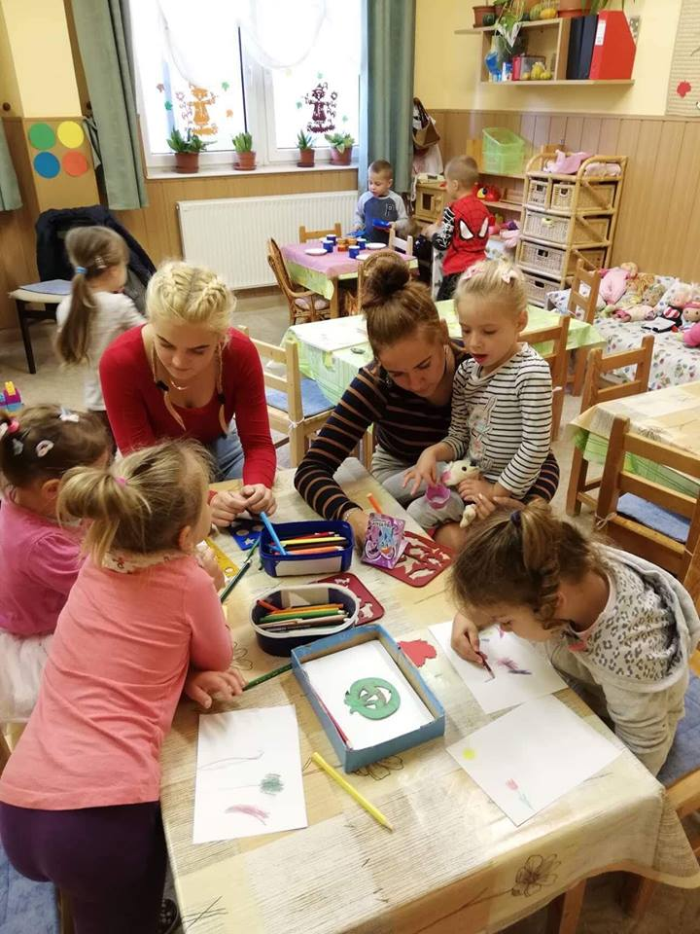
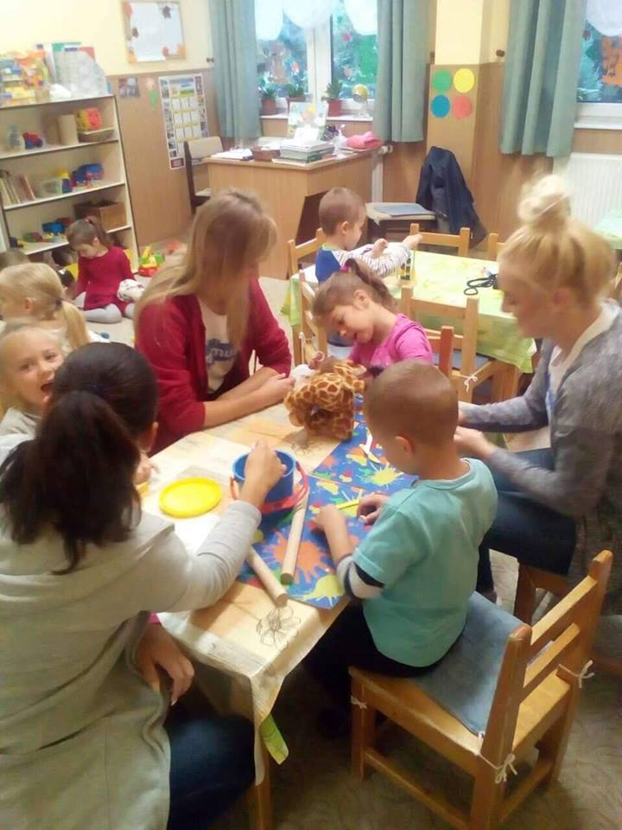

Slide 21
A TAKTO SME CVIČILI ...

Slide 22
ŽIACKY DOMOV (KOLLÉGIUM)
Nachádza sa v priestoroch školy
Žiacky domov tvoria dve poschodia, s niekoľkými izbami, kde sa deti zdržiavajú len podvečer
Pred niekoľkými rokmi bol žiacky domov pre viac ako sto detí, no dnes už len pre 24 deti
Aktuálne sa v žiackom domove zdržiava 9 detí zo sociálne slabších rodín
Škola pomohla aj deťom, ktoré nenavštevujú túto školu a poskytla im možnosť bývať v tomto žiacokom domove

Slide 23
V ŽIACKOM DOMOVE ...

Slide 24
ĎAKUJEME ZA POZORNOSŤ

